Slide 1
7-5 对称结构的计算
一、基本概念
什么是对称结构？

Slide 2
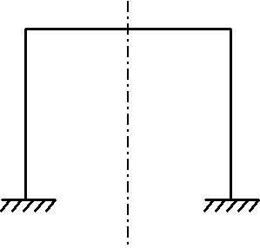
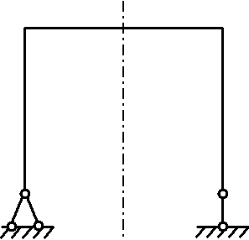
7-5 对称结构的计算
一、基本概念
什么是对称结构？
几何形式和支撑情况对称

Slide 3
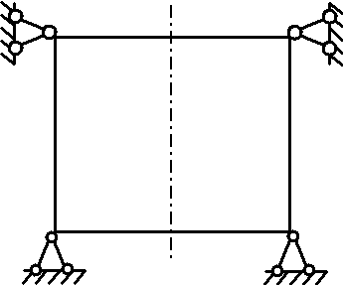
7-5 对称结构的计算
一、基本概念
什么是对称结构？
几何形式和支撑情况对称

Slide 4
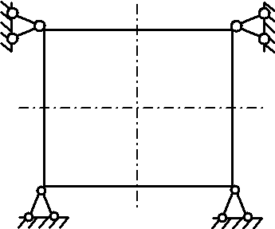
7-5 对称结构的计算
一、基本概念
什么是对称结构？
几何形式和支撑情况对称

Slide 5
7-5 对称结构的计算
一、基本概念
什么是对称结构？
几何形式和支撑情况对称

Slide 6
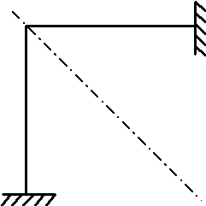
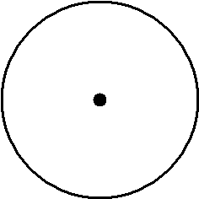
7-5 对称结构的计算
一、基本概念
定义：什么是对称结构？
几何形式和支撑情况对称
中心对称

Slide 7
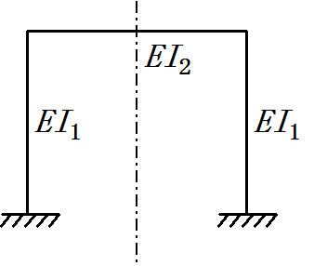
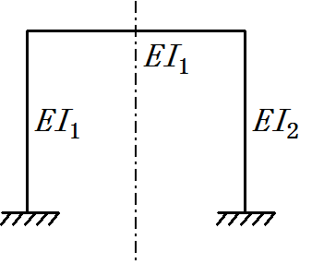
7-5 对称结构的计算
一、基本概念
什么是对称结构？
几何形式和支撑情况对称
截面和材料性质相应对称

Slide 8
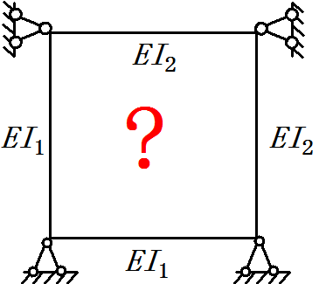
7-5 对称结构的计算
一、结构特点
什么是对称结构？
几何形式和支撑情况对称
截面和材料性质相应对称

Slide 9
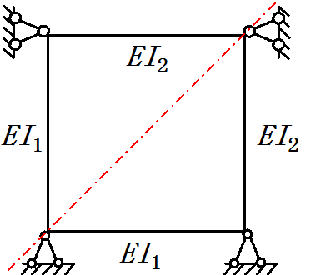
7-5 对称结构的计算
一、基本概念
什么是对称结构？
几何形式和支撑情况对称
截面和材料性质相应对称

Slide 10
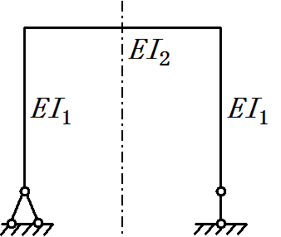
7-5 对称结构的计算
一、基本概念
对称：某种操作后的不变性
什么是对称结构？
几何形式和支撑情况对称
截面和材料性质相应对称

Slide 11
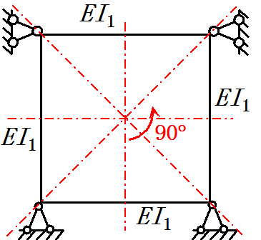
7-5 对称结构的计算
一、基本概念
对称：某种操作后的不变性
什么是对称结构？
几何形式和支撑情况对称
截面和材料性质相应对称
什么是载荷对称性？

Slide 12
7-5 对称结构的计算
一、基本概念
对称：某种操作后的不变性
什么是对称结构？
几何形式和支撑情况对称
截面和材料性质相应对称
什么是载荷对称性？
对称载荷：结构在某种操作后不变，载荷在同样操作后也不变

Slide 13
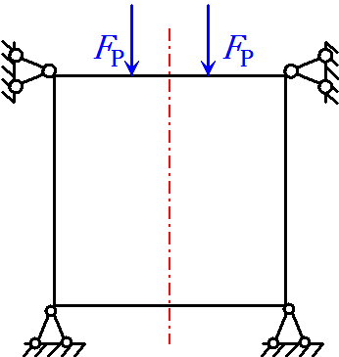
7-5 对称结构的计算
一、基本概念
对称：某种操作后的不变性
什么是对称结构？
几何形式和支撑情况对称
截面和材料性质相应对称
什么是载荷对称性？
对称载荷：结构在某种操作后不变，载荷在同样操作后也不变

Slide 14
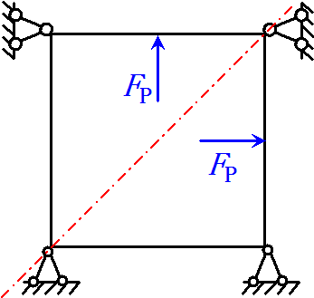
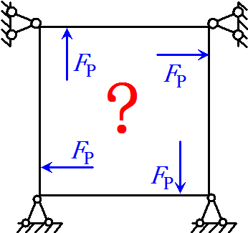
7-5 对称结构的计算
一、基本概念
对称：某种操作后的不变性
什么是对称结构？
几何形式和支撑情况对称
截面和材料性质相应对称
什么是载荷对称性？
对称载荷：结构在某种操作后不变，载荷在同样操作后也不变

Slide 15
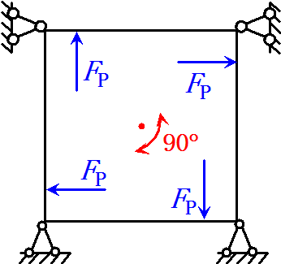
7-5 对称结构的计算
一、基本概念
对称：某种操作后的不变性
什么是对称结构？
几何形式和支撑情况对称
截面和材料性质相应对称
什么是载荷对称性？
对称载荷：结构在某种操作后不变，载荷在同样操作后也不变

Slide 16
7-5 对称结构的计算
一、基本概念
对称：某种操作后的不变性
什么是对称结构？
几何形式和支撑情况对称
截面和材料性质相应对称
什么是载荷对称性？
对称载荷：结构在某种操作后不变，载荷在同样操作后也不变
反对称载荷：载荷在同样操作后仅符号相反

Slide 17
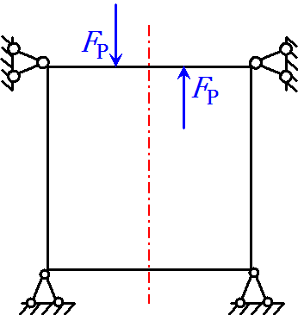
7-5 对称结构的计算
一、基本概念
对称：某种操作后的不变性
什么是对称结构？
几何形式和支撑情况对称
截面和材料性质相应对称
什么是载荷对称性？
对称载荷：结构在某种操作后不变，载荷在同样操作后也不变
反对称载荷：载荷在同样操作后仅符号相反

Slide 18
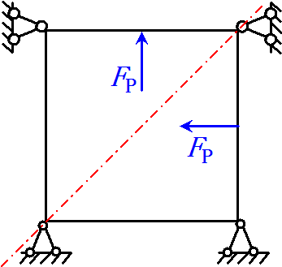
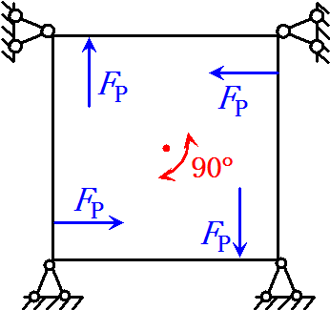
7-5 对称结构的计算
一、基本概念
对称：某种操作后的不变性
什么是对称结构？
几何形式和支撑情况对称
截面和材料性质相应对称
什么是载荷对称性？
对称载荷：结构在某种操作后不变，载荷在同样操作后也不变
反对称载荷：载荷在同样操作后仅符号相反

Slide 19
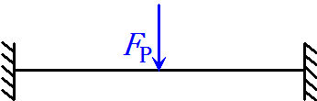

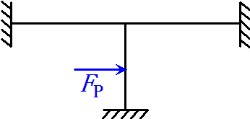
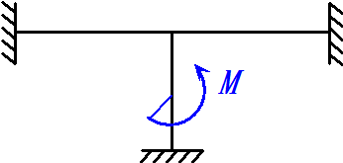
7-5 对称结构的计算
一、基本概念
对称：某种操作后的不变性
什么是对称结构？
几何形式和支撑情况对称
截面和材料性质相应对称
什么是载荷对称性？
对称载荷：结构在某种操作后不变，载荷在同样操作后也不变
反对称载荷：载荷在同样操作后仅符号相反
右侧载荷是对称载荷、反对称载荷，还是一般载荷？

Slide 20
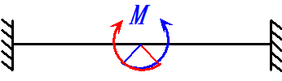
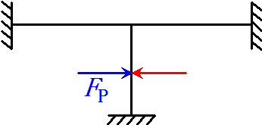
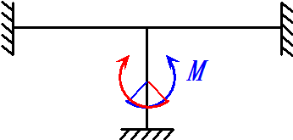
7-5 对称结构的计算
一、基本概念
对称：某种操作后的不变性
什么是对称结构？
几何形式和支撑情况对称
截面和材料性质相应对称
什么是载荷对称性？
对称载荷：结构在某种操作后不变，载荷在同样操作后也不变
反对称载荷：载荷在同样操作后仅符号相反
右侧载荷是对称载荷、反对称载荷，还是一般载荷？
对
称
反
对
称
反
对
称
反
对
称

Slide 21
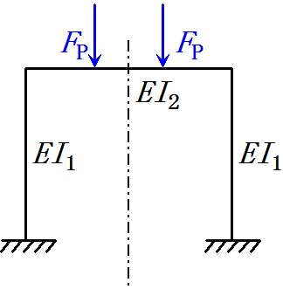
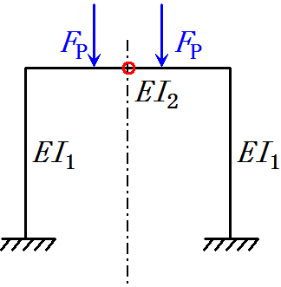
7-5 对称结构的计算
一、基本概念
对称：某种操作后的不变性
什么是对称结构？
几何形式和支撑情况对称
截面和材料性质相应对称
什么是载荷对称性？
对称载荷：结构在某种操作后不变，载荷在同样操作后也不变
反对称载荷：载荷在同样操作后仅符号相反
内力/约束反力的对称性

Slide 22
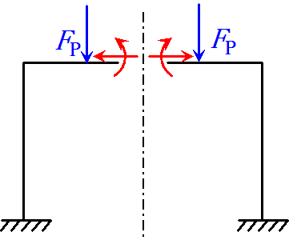
7-5 对称结构的计算
一、基本概念
对称：某种操作后的不变性
什么是对称结构？
几何形式和支撑情况对称
截面和材料性质相应对称
什么是载荷对称性？
对称载荷：结构在某种操作后不变，载荷在同样操作后也不变
反对称载荷：载荷在同样操作后仅符号相反
内力/约束反力的对称性
对称内力：如轴力、弯矩

Slide 23
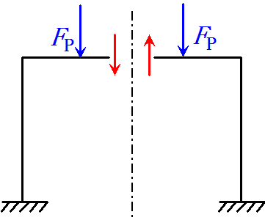
7-5 对称结构的计算
一、基本概念
对称：某种操作后的不变性
什么是对称结构？
几何形式和支撑情况对称
截面和材料性质相应对称
什么是载荷对称性？
对称载荷：结构在某种操作后不变，载荷在同样操作后也不变
反对称载荷：载荷在同样操作后仅符号相反
内力/约束反力的对称性
对称内力：轴力、弯矩
反对称内力：剪力

Slide 24
7-5 对称结构的计算
一、基本概念
对称：某种操作后的不变性
什么是对称结构？
几何形式和支撑情况对称
截面和材料性质相应对称
什么是载荷对称性？
对称载荷：结构在某种操作后不变，载荷在同样操作后也不变
反对称载荷：载荷在同样操作后仅符号相反
内力/约束反力的对称性
对称内力：轴力、弯矩
反对称内力：剪力
沿截面的镜面对称性！

Slide 25
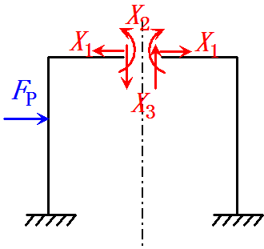
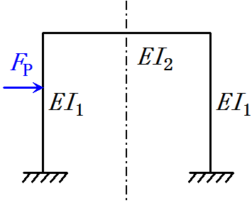
7-5 对称结构的计算
二、对称性的利用
选取对称基本结构
沿对称面截开/释放对称约束
选取对称未知力
选取反对称未知力

Slide 26
7-5 对称结构的计算
二、对称性的利用
选取对称基本结构
沿对称面截开/释放对称约束
选取对称未知力
选取反对称未知力
写出力法方程

Slide 27
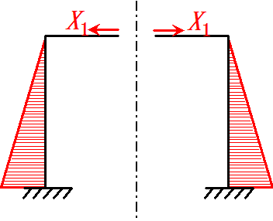
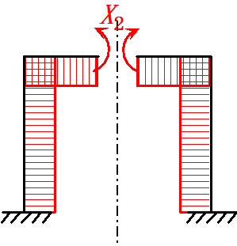
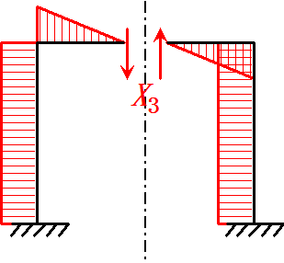
7-5 对称结构的计算
二、对称性的利用
选取对称基本结构
沿对称面截开/释放对称约束
选取对称未知力
选取反对称未知力
写出力法方程

Slide 28
7-5 对称结构的计算
二、对称性的利用
选取对称基本结构
沿对称面截开/释放对称约束
选取对称未知力
选取反对称未知力
写出力法方程

Slide 29
7-5 对称结构的计算
二、对称性的利用
选取对称基本结构
沿对称面截开/释放对称约束
选取对称未知力
选取反对称未知力
写出力法方程
一组只含对称未知力
力法方程的分解
一组只含反对称未知力

Slide 30
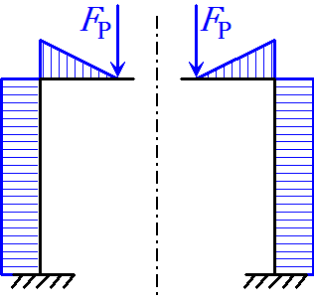
7-5 对称结构的计算
二、对称性的利用
选取对称基本结构
沿对称面截开/释放对称约束
选取对称未知力
选取反对称未知力
写出力法方程
解力法方程
对称载荷 反对称未知量为零

Slide 31
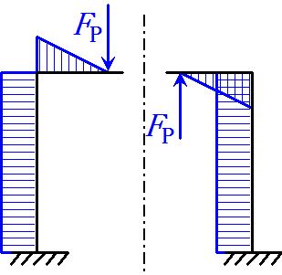
7-5 对称结构的计算
二、对称性的利用
选取对称基本结构
沿对称面截开/释放对称约束
选取对称未知力
选取反对称未知力
写出力法方程
解力法方程
对称载荷 反对称未知量为零
反对称载荷 对称未知量为零

Slide 32
7-5 对称结构的计算
二、对称性的利用
选取对称基本结构
选取对称未知力
选取反对称未知力
写出力法方程
一组只含对称未知力 ，一组只含反对称未知力
解力法方程
对称载荷 ：反对称未知量为零
反对称载荷：对称未知量为零
还原内力
对称载荷 ：弯矩图、轴力图对称，剪力图反对称，变形位移对称
反对称载荷：弯矩图、轴力图反对称，剪力图对称，变形位移反对称

Slide 33
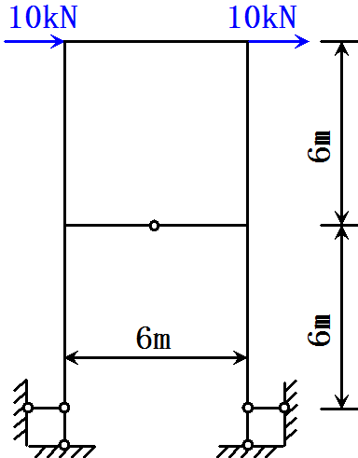
7-5 对称结构的计算
二、对称性的利用
例1：求图示结构的弯矩图，
EI = const

Slide 34
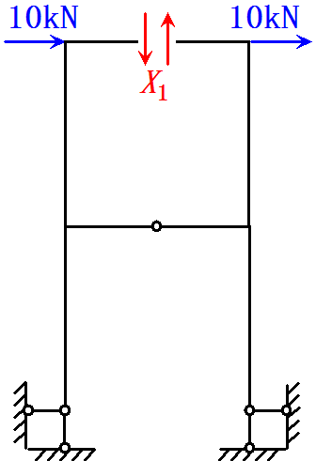
7-5 对称结构的计算
二、对称性的利用
例1：
确定基本体系
为什么只有一个未知力？
基本体系

Slide 35
7-5 对称结构的计算
二、对称性的利用
例1：
确定基本体系
写出力法方程
基本体系

Slide 36
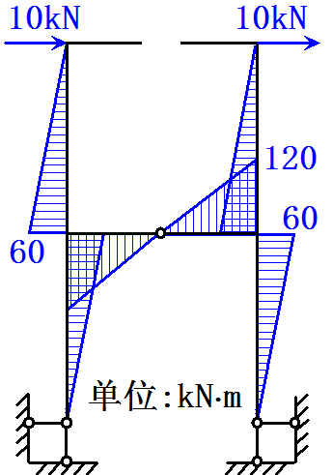
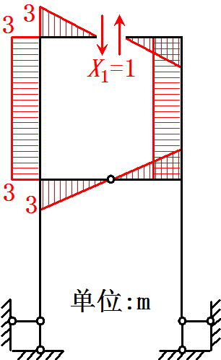
7-5 对称结构的计算
二、对称性的利用
例1：
确定基本体系
写出力法方程
作弯矩图
基本体系

Slide 37
7-5 对称结构的计算
二、对称性的利用
例1：
确定基本体系
写出力法方程
作弯矩图
确定系数
基本体系

Slide 38
7-5 对称结构的计算
二、对称性的利用
例1：
确定基本体系
写出力法方程
作弯矩图
确定系数
解力法方程
基本体系

Slide 39
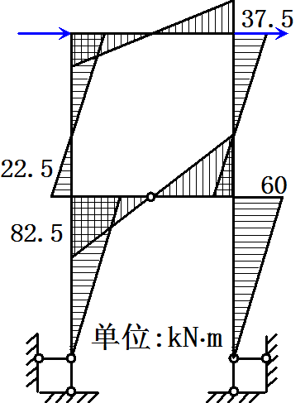
7-5 对称结构的计算
二、对称性的利用
例1：
确定基本体系
写出力法方程
作弯矩图
确定系数
解力法方程
还原内力

Slide 40
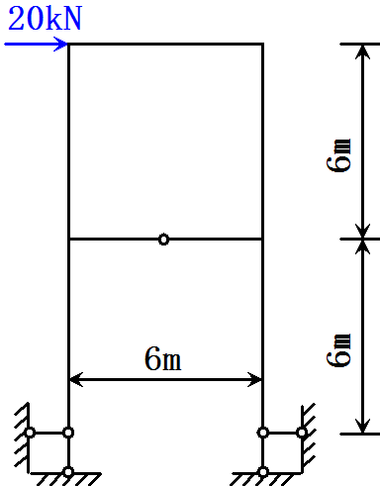
7-5 对称结构的计算
二、对称性的利用
例2：求图示结构的弯矩图，
EI = const

Slide 41
7-5 对称结构的计算
二、对称性的利用
例2：求图示结构的弯矩图，
EI = const
一般性载荷，如何简化？

Slide 42
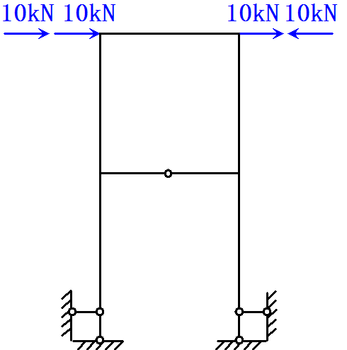
7-5 对称结构的计算
二、对称性的利用
例2：求图示结构的弯矩图，
EI = const
载荷分解
一般性载荷=对称性载荷+反对称性载荷

Slide 43
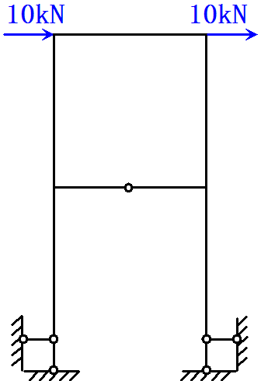
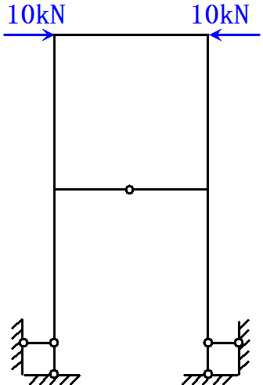
7-5 对称结构的计算
二、对称性的利用
例2：求图示结构的弯矩图，
EI = const
载荷分解
一般性载荷=对称性载荷+反对称性载荷
？

Slide 44
7-5 对称结构的计算
二、对称性的利用
例2：求图示结构的弯矩图，
EI = const
载荷分解
一般性载荷=对称性载荷+反对称性载荷
为什么能这样分解？
？

Slide 45
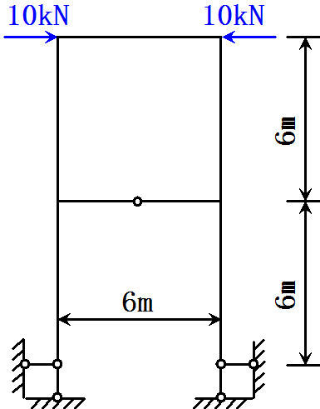
7-5 对称结构的计算
二、对称性的利用
例2：
载荷分解
对称性载荷+反对称性载荷
问题转换
求图示结构的弯矩图，EI = const

Slide 46
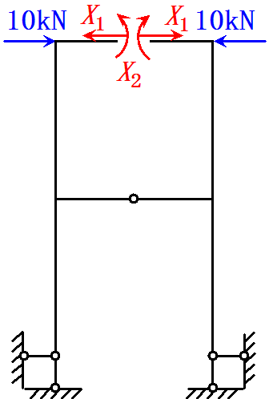
7-5 对称结构的计算
二、对称性的利用
例2：问题转换
确定基本体系
基本体系

Slide 47
7-5 对称结构的计算
二、对称性的利用
例2：问题转换
确定基本体系
写出力法方程
基本体系

Slide 48
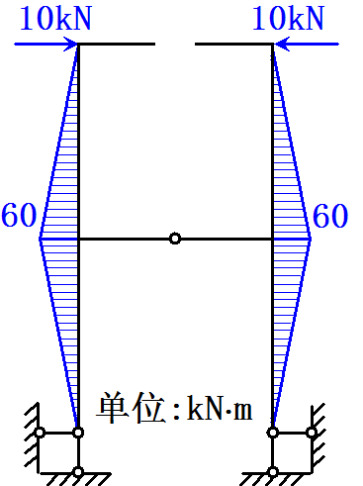
7-5 对称结构的计算
二、对称性的利用
例2：问题转换
确定基本体系
写出力法方程
作弯矩图
基本体系

Slide 49
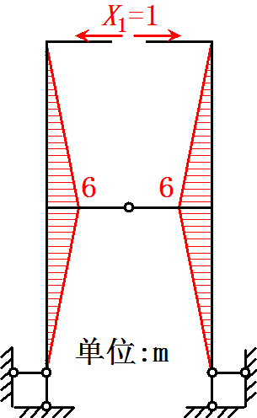
7-5 对称结构的计算
二、对称性的利用
例2：问题转换
确定基本体系
写出力法方程
作弯矩图
基本体系

Slide 50
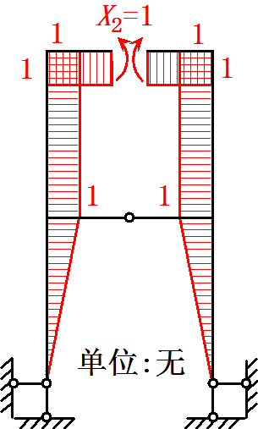
7-5 对称结构的计算
二、对称性的利用
例2：问题转换
确定基本体系
写出力法方程
作弯矩图
基本体系

Slide 51
7-5 对称结构的计算
二、对称性的利用
例2：问题转换
确定基本体系
写出力法方程
作弯矩图
确定系数
基本体系

Slide 52
7-5 对称结构的计算
二、对称性的利用
例2：问题转换
确定基本体系
写出力法方程
作弯矩图
确定系数
基本体系

Slide 53
7-5 对称结构的计算
二、对称性的利用
例2：问题转换
确定基本体系
写出力法方程
作弯矩图
确定系数
基本体系

Slide 54
7-5 对称结构的计算
二、对称性的利用
例2：问题转换
确定基本体系
写出力法方程
作弯矩图
确定系数
基本体系

Slide 55
7-5 对称结构的计算
二、对称性的利用
例2：问题转换
确定基本体系
写出力法方程
作弯矩图
确定系数
基本体系

Slide 56
7-5 对称结构的计算
二、对称性的利用
例2：问题转换
确定基本体系
写出力法方程
作弯矩图
确定系数
解力法方程
基本体系

Slide 57

7-5 对称结构的计算
二、对称性的利用
例2：问题转换
确定基本体系
写出力法方程
作弯矩图
确定系数
解力法方程
还原内力
考虑剪力、轴力效应后弯矩不为
零，但最终叠加仍可忽略

Slide 58
7-5 对称结构的计算
二、对称性的利用
例2：
求解对称问题
确定基本体系
写出力法方程
作弯矩图
确定系数
解力法方程
还原内力
返回原问题
对称问题
反对称问题
？

Slide 59

7-5 对称结构的计算
二、对称性的利用
例2：
分解为对称问题和反对称问题
确定基本体系
写出力法方程
作弯矩图
确定系数
解力法方程
还原内力
能否进一步简化？
对称问题
反对称问题
？

Slide 60

7-5 对称结构的计算
二、对称性的利用
简化：取半结构进行计算
无中柱对称结构（奇数跨结构）

Slide 61


7-5 对称结构的计算
二、对称性的利用
简化：取半结构进行计算
无中柱对称结构（奇数跨结构）
仅提供弯矩和轴力，
剪力为0
对称载荷

Slide 62


7-5 对称结构的计算
二、对称性的利用
简化：取半结构进行计算
无中柱对称结构（奇数跨结构）
仅提供弯矩和轴力，
剪力为0
对称载荷
反对称载荷
弯矩和轴力为0，
仅提供剪力

Slide 63






7-5 对称结构的计算
二、对称性的利用
简化：取半结构进行计算
有中柱对称结构（偶数跨结构）
对称载荷
反对称载荷

Slide 64
7-5 对称结构的计算
二、对称性的利用
总结
前提：基本结构对称，载荷对称或反对称
选用对称力或反对称力作为基本未知量
对称载荷下，只用考虑对称未知力，反对称未知力为零
反对称载荷下，只用考虑反对称未知力，对称未知力为零
非对称载荷可以分解为对称载荷和反对称载荷
简化：取半结构进行计算

Slide 65
7-5 对称结构的计算
取半结构的原则：
奇数跨对称刚架在正对称荷载作用下，对称轴处简化为一定向支座。
奇数跨对称刚架在反对称荷载作用下，对称轴处简化为一竖向链杆。
偶数跨对称刚架在正对称荷载作用下，当不考虑中柱轴向变形时，对称轴的截面无位移，简化为固定支座。
偶数跨对称刚架在反对称荷载作用下，当不考虑中柱轴向变形时，对称轴的截面无位移，原结构简化为半结构，且中柱的惯性矩减半。

Slide 66
7-6 两铰拱
超静定拱是土木建筑工程中常用的一种结构形式，常见超静定拱有两铰拱和无铰拱。
两铰拱
无铰拱

Slide 67


7-6 两铰拱
一、超静定拱总论
回顾：静定三铰拱
静定三铰拱
等代梁
只有竖向荷载

Slide 68

7-6 两铰拱
一、超静定拱总论
回顾：静定三铰拱
超静定拱
无铰拱：
3次超静定
这里只讨论对称情况
静定三铰拱
等代梁
无铰拱

Slide 69


7-6 两铰拱
一、超静定拱总论
回顾：静定三铰拱
超静定拱
无铰拱：
3次超静定
这里只讨论对称情况
两铰拱：
1次超静定
两种情况
静定三铰拱
等代梁
无铰拱
带拉杆的两铰拱

Slide 70


7-6 两铰拱
二、结构特点
无拉杆的双铰拱
基本体系
解除支座水平约束
力法方程
双铰拱及等代梁
基本体系

Slide 71
7-6 两铰拱
二、结构特点
无拉杆的双铰拱
基本体系
解除支座水平约束
力法方程
简化：系数确定
为什么能这样简化？
双铰拱及等代梁
基本体系

Slide 72

7-6 两铰拱
超静定拱分析计算的两条说明：
因拱轴线是曲线，力法方程中的系数$δ_{11}$与自由项$Δ_{1P}$的计算一般不能采用图乘法，而必须采用积分的方法。当拱轴线的曲率半径与杆件截面高度之比$R/h>5$时，可以忽略拱轴线曲率的影响，按直杆的位移公式计算位移。
常用的两铰拱拱顶截面高度$h_{C}<l/10$,计算$δ_{11}$时可忽略剪切变形的影响；若拱矢高$f>l/5$,则轴向变形也可以忽略；但对扁平拱$f<l/5$,则必须同时考虑弯曲变形喝轴向变形的影响。

Slide 73



7-6 两铰拱
二、结构特点
无拉杆的双铰拱
基本体系
解除支座水平约束
力法方程
简化：系数确定
为什么能这样简化？
双铰拱及等代梁
基本体系

Slide 74
7-6 两铰拱
二、结构特点
无拉杆的双铰拱
基本体系
解除支座水平约束
力法方程
简化：系数确定
双铰拱及等代梁
基本体系
当拱扁平（ f 较小），且截面较厚（h 较大）时，须考虑轴向变形

Slide 75
7-6 两铰拱
二、结构特点
无拉杆的双铰拱
基本体系
解除支座水平约束
力法方程
简化：系数确定
为什么能这样简化？
为什么 不用考虑轴力？
双铰拱及等代梁
基本体系

Slide 76

7-6 两铰拱
二、结构特点
无拉杆的双铰拱
基本体系
解除支座水平约束
力法方程
简化：系数确定
为什么能这样简化？
为什么 不用考虑轴力？
因为无推力时扁拱轴力相对很小
双铰拱及等代梁
基本体系

Slide 77
7-6 两铰拱
二、结构特点
无拉杆的双铰拱
基本体系
解除支座水平约束
力法方程
简化：系数确定
双铰拱及等代梁
基本体系
只承受竖向载荷时

Slide 78
7-6 两铰拱
二、结构特点
无拉杆的双铰拱
基本体系
解除支座水平约束
力法方程
简化：系数确定
双铰拱及等代梁
基本体系
只承受竖向载荷时

Slide 79
7-6 两铰拱
二、结构特点
无拉杆的双铰拱
基本体系
解除支座水平约束
力法方程
简化：系数确定
双铰拱及等代梁
基本体系
扁拱时

Slide 80
7-6 两铰拱
二、结构特点
无拉杆的双铰拱
基本体系
解除支座水平约束
力法方程
简化：系数确定
双铰拱及等代梁
基本体系

Slide 81


7-6 两铰拱
二、结构特点
无拉杆的双铰拱
基本体系
解除支座水平约束
力法方程
简化：系数确定
带拉杆的双铰拱
基本体系
切断拉杆
力法方程
简化：系数确定
带拉杆的双铰拱
拉杆轴力

Slide 82
7-6 两铰拱
二、结构特点
无拉杆的双铰拱
基本体系
解除支座水平约束
力法方程
简化：系数确定
带拉杆的双铰拱
基本体系
切断拉杆
力法方程
简化：系数确定
带拉杆的双铰拱
拉杆轴力

Slide 83
7-6 两铰拱
二、结构特点
无拉杆的双铰拱
基本体系
解除支座水平约束
力法方程
简化：系数确定
两种双铰拱的比较
柔度系数 水平推力
带拉杆的双铰拱
基本体系
切断拉杆
力法方程
简化：系数确定
带拉杆的双铰拱
拉杆轴力

Slide 84
7-6 两铰拱
二、结构特点
无拉杆的双铰拱
基本体系
解除支座水平约束
力法方程
简化：系数确定
两种双铰拱的比较
柔度系数 水平推力
带拉杆的双铰拱
基本体系
切断拉杆
力法方程
简化：系数确定
带拉杆的双铰拱
两种双铰拱相当
简支曲梁

Slide 85

7-6 两铰拱
三、算例
求下图带拉杆的双铰拱顶截面C处弯矩的影响线
拱轴方程
刚度参数

Slide 86

7-6 两铰拱
三、算例
求截面C处弯矩的影响线
基本体系
力法方程
确定系数
基本体系

Slide 87
7-6 两铰拱
三、算例
求截面C处弯矩的影响线
基本体系
力法方程
确定系数
扁拱！
基本体系

Slide 88
7-6 两铰拱
三、算例
求截面C处弯矩的影响线
基本体系
力法方程
确定系数
扁拱！
基本体系

Slide 89
7-6 两铰拱
三、算例
求截面C处弯矩的影响线
基本体系
力法方程
确定系数
扁拱！
基本体系

Slide 90
7-6 两铰拱
三、算例
求截面C处弯矩的影响线
基本体系
力法方程
确定系数
解力法方程
扁拱！
基本体系

Slide 91


7-6 两铰拱
三、算例
求截面C处弯矩的影响线
基本体系
力法方程
确定系数
解力法方程
还原内力
扁拱！
基本体系
等代梁 的影响线
的影响线

Slide 92



7-7 无铰拱
三、算例
求截面C处弯矩的影响线
基本体系
力法方程
确定系数
解力法方程
还原内力
扁拱！
基本体系
等代梁 的影响线
的影响线
的影响线

Slide 93


7-7 无铰拱
一、结构特点
3次超静定
仅限于讨论对称拱
基本体系
沿拱顶截开
力法方程：分解
无铰拱
基本体系
能否进一步简化？

Slide 94

7-7 无铰拱
一、结构特点
3次超静定
仅限于讨论对称拱
新基本体系
力系等效——刚臂
力法方程：简化
目标：
无铰拱
基本体系
新基本体系

Slide 95

7-7 无铰拱
一、结构特点
3次超静定
仅限于讨论对称拱
新基本体系
力系等效——刚臂
力法方程：简化目标
无铰拱
原基本体系
新基本体系

Slide 96

7-7 无铰拱
一、结构特点
3次超静定
仅限于讨论对称拱
新基本体系
力系等效——刚臂
力法方程：简化目标
无铰拱
仅X₁=1作用
新基本体系

Slide 97

7-7 无铰拱
一、结构特点
3次超静定
仅限于讨论对称拱
新基本体系
力系等效——刚臂
力法方程：简化目标
无铰拱
仅X₂=1作用
新基本体系

Slide 98
7-7 无铰拱
一、结构特点
3次超静定
仅限于讨论对称拱
新基本体系
力系等效——刚臂
力法方程：简化目标
无铰拱
仅X₂=1作用
新基本体系

Slide 99
7-7 无铰拱
一、结构特点
3次超静定
仅限于讨论对称拱
新基本体系
力系等效——刚臂
力法方程：简化
新基本体系
如何理解？

Slide 100

7-7 无铰拱
一、结构特点
3次超静定
仅限于讨论对称拱
新基本体系
力系等效——刚臂
力法方程：简化
新基本体系
如何理解？
弹性面积的形心对中心的距离
弹性中心
：截面宽度
：弹性面积
：对 轴的矩

Slide 101
7-7 无铰拱
一、结构特点
3次超静定
仅限于讨论对称拱
新基本体系
力系等效——刚臂
力法方程：寻找弹性中心
确定系数
新基本体系
弹性中心
?

Slide 102

7-7 无铰拱
一、结构特点
3次超静定
仅限于讨论对称拱
新基本体系
力系等效——刚臂
力法方程：寻找弹性中心
确定系数
新基本体系
轴力相对较大

Slide 103
7-7 无铰拱
一、结构特点
3次超静定
仅限于讨论对称拱
新基本体系
力系等效——刚臂
力法方程：寻找弹性中心
确定系数
新基本体系

Slide 104

7-7 无铰拱
二、算例
求右图所示等截面无铰拱在均布载荷作用下拱脚A、B处的水平推力F_{HA}，F_{HB}和弯矩M_{A}，M_{B}。（忽略轴力影响）

Slide 105


7-7 无铰拱
二、算例
求F_{HA}，F_{HB} ， M_{A}，M_{B}。
问题转换：载荷分解：
载荷=对称性载荷+反对称性载荷

Slide 106

7-7 无铰拱
二、算例
求F_{HA}，F_{HB} ， M_{A}，M_{B}。
问题转换(1:对称载荷)

Slide 107
7-7 无铰拱
二、算例
求F_{HA}，F_{HB} ， M_{A}，M_{B}。
问题转换(1:对称载荷)
确定几何参数

Slide 108
7-7 无铰拱
二、算例
求F_{HA}，F_{HB} ， M_{A}，M_{B}。
问题转换(1:对称载荷)
确定几何参数

Slide 109

7-7 无铰拱
二、算例
求F_{HA}，F_{HB} ， M_{A}，M_{B}。
问题转换(1:对称载荷)
确定几何参数
确定基本体系

Slide 110
7-7 无铰拱
二、算例
求F_{HA}，F_{HB} ， M_{A}，M_{B}。
问题转换(1:对称载荷)
确定几何参数
确定基本体系
力法方程
弹性中心

Slide 111
7-7 无铰拱
二、算例
求F_{HA}，F_{HB} ， M_{A}，M_{B}。
问题转换(1:对称载荷)
确定几何参数
确定基本体系
力法方程
弹性中心
确定系数

Slide 112
7-7 无铰拱
二、算例
求F_{HA}，F_{HB} ， M_{A}，M_{B}。
问题转换(1:对称载荷)
确定几何参数
确定基本体系
力法方程
弹性中心
确定系数

Slide 113
7-7 无铰拱
二、算例
求F_{HA}，F_{HB} ， M_{A}，M_{B}。
问题转换(1:对称载荷)
确定几何参数
确定基本体系
力法方程
弹性中心
确定系数

Slide 114
7-7 无铰拱
二、算例
求F_{HA}，F_{HB} ， M_{A}，M_{B}。
问题转换(1:对称载荷)
确定几何参数
确定基本体系
力法方程
弹性中心
确定系数

Slide 115
7-7 无铰拱
二、算例
求F_{HA}，F_{HB} ， M_{A}，M_{B}。
问题转换(1:对称载荷)
确定几何参数
确定基本体系
力法方程
弹性中心
确定系数

Slide 116
7-7 无铰拱
二、算例
求F_{HA}，F_{HB} ， M_{A}，M_{B}。
问题转换(1:对称载荷)
确定几何参数
确定基本体系
力法方程
弹性中心
确定系数
解力法方程

Slide 117
7-7 无铰拱
二、算例
求F_{HA}，F_{HB} ， M_{A}，M_{B}。
问题转换(1:对称载荷)
确定几何参数
确定基本体系
力法方程
弹性中心
确定系数
解力法方程
确定约束反力

Slide 118

7-7 无铰拱
二、算例
求F_{HA}，F_{HB} ， M_{A}，M_{B}。
问题转换(2:反称载荷)

Slide 119

7-7 无铰拱
二、算例
求F_{HA}，F_{HB} ， M_{A}，M_{B}。
问题转换(2:反对称载荷)
确定几何参数
确定基本体系

Slide 120
7-7 无铰拱
二、算例
求F_{HA}，F_{HB} ， M_{A}，M_{B}。
问题转换(2:反对称载荷)
确定几何参数
确定基本体系
力法方程

Slide 121
7-7 无铰拱
二、算例
求F_{HA}，F_{HB} ， M_{A}，M_{B}。
问题转换(2:反对称载荷)
确定几何参数
确定基本体系
力法方程
确定系数

Slide 122
7-6 无铰拱
二、算例
求F_{HA}，F_{HB} ， M_{A}，M_{B}。
问题转换(2:反对称载荷)
确定几何参数
确定基本体系
力法方程
确定系数

Slide 123
7-7 无铰拱
二、算例
求F_{HA}，F_{HB} ， M_{A}，M_{B}。
问题转换(2:反对称载荷)
确定几何参数
确定基本体系
力法方程
确定系数

Slide 124
7-7 无铰拱
二、算例
求F_{HA}，F_{HB} ， M_{A}，M_{B}。
问题转换(2:反对称载荷)
确定几何参数
确定基本体系
力法方程
确定系数
解力法方程

Slide 125
7-7 无铰拱
二、算例
求F_{HA}，F_{HB} ， M_{A}，M_{B}。
问题转换(2:反对称载荷)
确定几何参数
确定基本体系
力法方程
确定系数
解力法方程
确定约束反力

Slide 126
7-7 无铰拱
二、算例
求F_{HA}，F_{HB} ， M_{A}，M_{B}。
对称载荷
反对称载荷
叠加求原问题

Slide 127


7-7 无铰拱
三、不对称无铰拱
方法：
基本体系
可采用数值计算
思路简单，计算需要耐心

Slide 128
7-7 无铰拱
三、超静定拱小结
一般只要考虑弯矩的影响；
拱趾水平推力较强时，须考虑轴力影响，拱带拉杆时，拉杆的轴力须考虑；
利用对称性，简化求解；
利用无铰拱的弹性中心，简化求解；

Slide 129
7-7 支座移动和温度改变时的计算
概述
超静定结构在无载荷作用时，也可以产生内力。
静定结构无载荷作用时有内力吗？为什么？
非荷载因素：支座位移、温度变化、制造误差等。
结构在受到非荷载因素作用下是否产生内力，完全取决于它在受到这些因素作用时，变形是否为充分自由的。

Slide 130
7-7 支座移动和温度改变时的计算
概述
超静定结构在无载荷作用时，也可以产生内力。——约束多了！
静定结构无载荷作用时有内力吗？为什么？
静定结构内力只由载荷决定。无载荷，无内力。

Slide 131
7-7 支座移动和温度改变时的计算
一、概述
超静定结构在无载荷作用时，也可以产生内力。
静定结构载荷只由载荷载决定。无载荷，无内力。
自内力：超静定结构在支座移动和温度改变等因素作用下产生的 内力。

Slide 132

7-7 支座移动和温度改变时的计算
一、概述
超静定结构在无载荷作用时，也可以产生内力。
静定结构载荷只由载荷载决定。无载荷，无内力。
自内力：超静定结构在支座移动和温度改变等因素作用下产生的 内力。
二、支座移动时的计算
例：如图所示等截面梁AB，若左
端支座转动角度为 ，右端
支座下沉位移为a，试求梁
中引起的自内力。

Slide 133

7-7 支座移动和温度改变时的计算
二、支座移动时的计算
例：求梁中引起的自内力
解法1
选取基本体系
基本体系

Slide 134
7-7 支座移动和温度改变时的计算
二、支座移动时的计算
例：求梁中引起的自内力
解法1
选取基本体系
力法方程
其它支座移动引起的X₁方向的位移
基本体系
可不为零

Slide 135

7-7 支座移动和温度改变时的计算
二、支座移动时的计算
例：求梁中引起的自内力
解法1
选取基本体系
力法方程
作弯矩图
基本体系

Slide 136
7-7 支座移动和温度改变时的计算
二、支座移动时的计算
例：求梁中引起的自内力
解法1
选取基本体系
力法方程
作弯矩图
确定系数
基本体系

Slide 137

7-7 支座移动和温度改变时的计算
二、支座移动时的计算
例：求梁中引起的自内力
解法1
选取基本体系
力法方程
作弯矩图
确定系数
基本体系
有别的方法吗？

Slide 138
7-7 支座移动和温度改变时的计算
二、支座移动时的计算
例：求梁中引起的自内力
解法1
选取基本体系
力法方程
作弯矩图
确定系数
基本体系
自由项由支座移动产生，可利用虚功原理求解（适用于复杂结构）。

Slide 139
7-7 支座移动和温度改变时的计算
二、支座移动时的计算
例：求梁中引起的自内力
解法1
选取基本体系
力法方程
作弯矩图
确定系数
解力法方程
基本体系
与杆件刚度的绝对值有关

Slide 140
7-7 支座移动和温度改变时的计算
二、支座移动时的计算
例：求梁中引起的自内力
解法1
选取基本体系
力法方程
作弯矩图
确定系数
解力法方程
还原内力
基本体系
内力完全由多余未知量引起

Slide 141


7-7 支座移动和温度改变时的计算
二、支座移动时的计算
例：求梁中引起的自内力
解法2
选取基本体系
基本体系

Slide 142
7-7 支座移动和温度改变时的计算
二、支座移动时的计算
例：求梁中引起的自内力
解法1
选取基本体系
力法方程
基本体系

Slide 143

7-7 支座移动和温度改变时的计算
二、支座移动时的计算
例：求梁中引起的自内力
解法1
选取基本体系
力法方程
作弯矩图，剪力图
基本体系

Slide 144

7-7 支座移动和温度改变时的计算
二、支座移动时的计算
例：求梁中引起的自内力
解法1
选取基本体系
力法方程
作弯矩图，剪力图
确定系数
基本体系
虚功原理

Slide 145
7-7 支座移动和温度改变时的计算
二、支座移动时的计算
例：求梁中引起的自内力
解法1
选取基本体系
力法方程
作弯矩图，剪力图
确定系数
解力法方程
基本体系

Slide 146
7-7 支座移动和温度改变时的计算
二、支座移动时的计算
例：求梁中引起的自内力
解法1
选取基本体系
力法方程
作弯矩图，剪力图
确定系数
解力法方程
还原内力
基本体系

